Slide 1
第6章 循环结构程序设计
天津科技大学
公共基础与新技术部

Slide 2
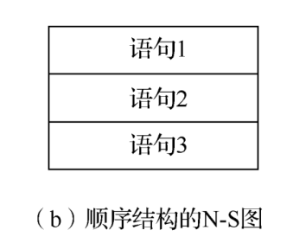
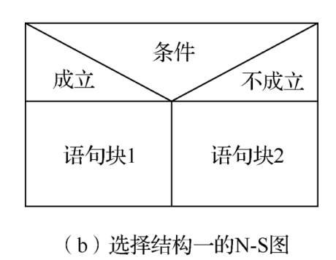
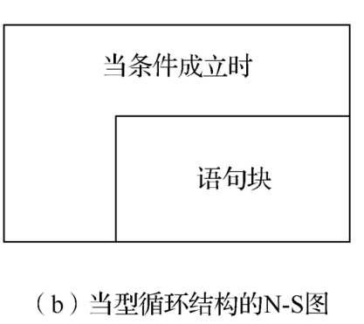
主要内容
循环结构是结构化程序设计的3种基本结构之一，它是学习程序设计的重点。
1．当型循环
2．直到型循环
3．for循环语句
4．break语句和continue语句
5．循环的嵌套
6．循环结构编程举例
7．函数的嵌套调用
8．函数的递归调用

Slide 3
循环
【例6.1】求s=100!，即求100的阶乘
s=10!
语句“s = 1* 2 * 3* 4 * 5 * 6 * 7* 8 * 9 * 10” 可行
s=100!
语句“s = 1* 2 * 3* 4 * 5 * … *100”是错误

Slide 4
循环
【例6.1】求s=100!，即求100的阶乘
10！ 语句“s = 1* 2 * 3* 4 * 5 * 6 * 7* 8 * 9 10” 可行
s=100! 语句“s = 1* 2 * 3* 4 * 5 … *100”是错误
① s=1，i=1；
② 如果i<=100，那么转入③，否则转入⑥；
③ s=s*i；
④ i=i+1；
⑤ 转到②；
⑥ 输出s。

Slide 5
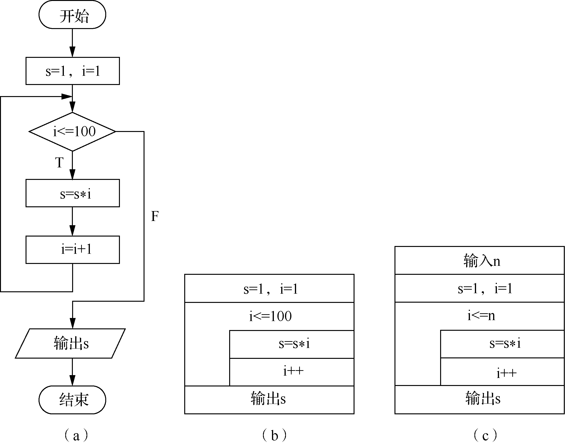
循环

Slide 6
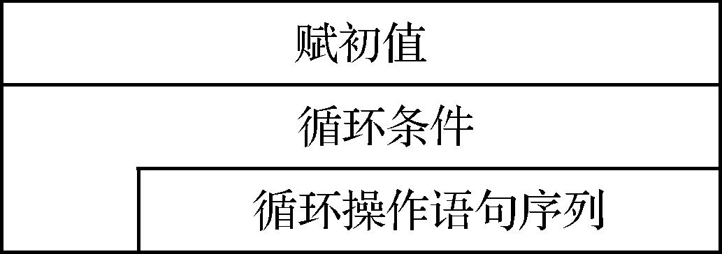
当型循环简介
当型循环结构一般包括以下过程
（1）赋初值。
（2）判断循环条件，如果为真，则转入（3），否则转入（4）。
（3）执行循环操作的语句序列，转入（2）。
（4）结束循环，继续循环体后边的语句。

Slide 7
循环算法设计
循环结构算法设计过程
（1）观察问题，找出循环的规律。
（2）在算法设计中可以将复杂的问题分解为多个小问题，分别解决小问题，最后将之综合在一起。可以采用以下两种策略。
  ① 由内到外，即先将每次循环过程中执行的语句序列设计好，然后在外边套上循环结构。
  ② 由外到内，即先设计好循环结构，后设计循环体内的语句序列。

Slide 8
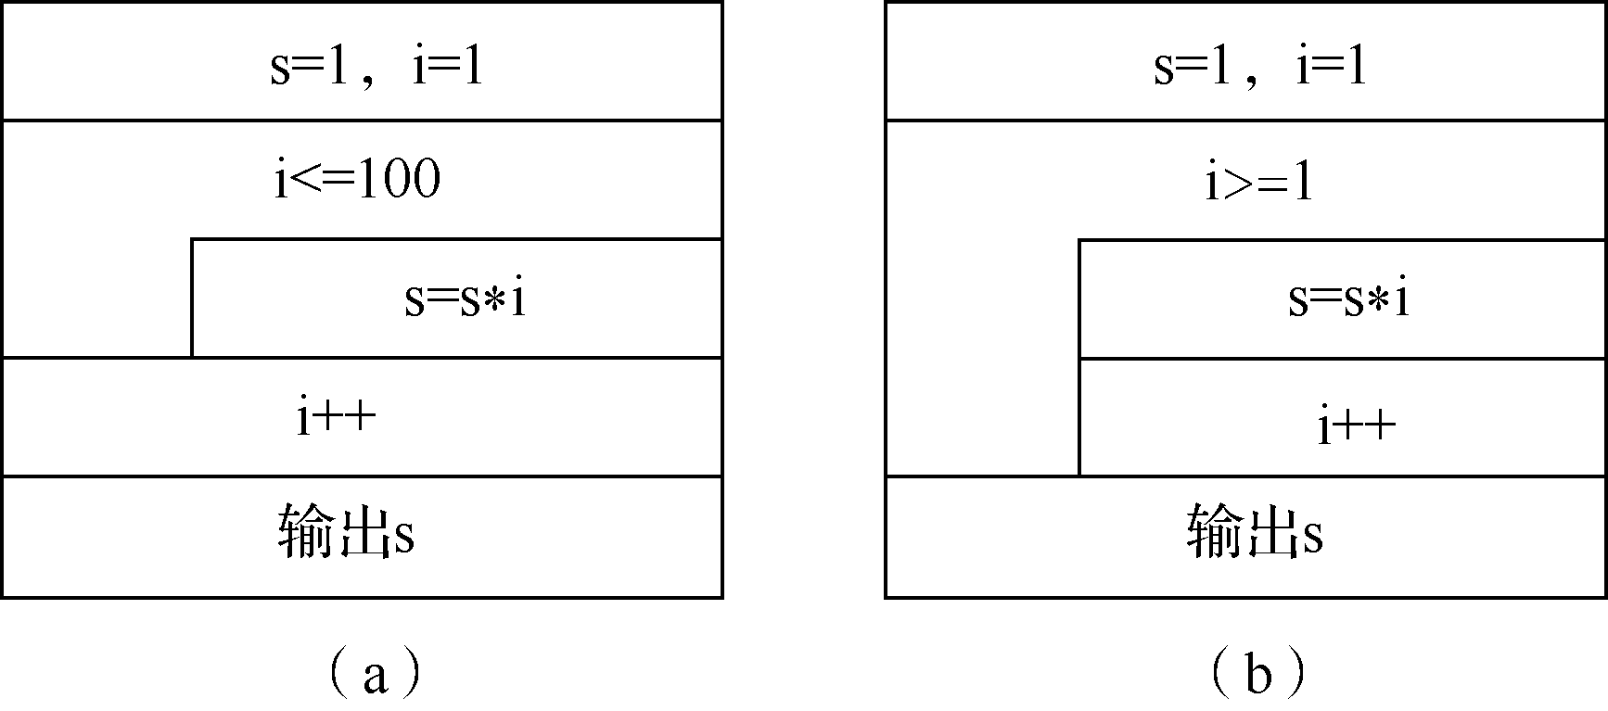
死循环
在编程中，一个靠自身控制无法终止的程序称为“死循环”
学习提示：
在循环结构的算法设计中，应该特别注意循环变量的变化趋势，确保算法中循环的条件最终可以为假，从而避免死循环。

Slide 9
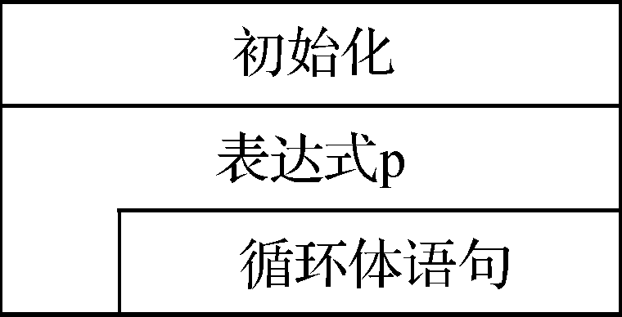
while语句
while语句
while （表达式p）
<循环体语句>
（1）初始化变量后，先判断表达式p，如果为真（为非0值），则进入循环，执行循环体内的语句。
（2）当表达式p为假（为0）时，则结束循环，继续执行循环后边的语句。

Slide 10
while语句
while语句
while （表达式p）
<循环体语句>
（3）循环体如果包括一条以上的语句，则用花括号“{}”将之括起来，作为复合语句。
（4）在循环体中应有逐渐使表达式p为假的语句，从而结束循环。否则，表达式p永远为真，则循环永不结束，即死循环。

Slide 11
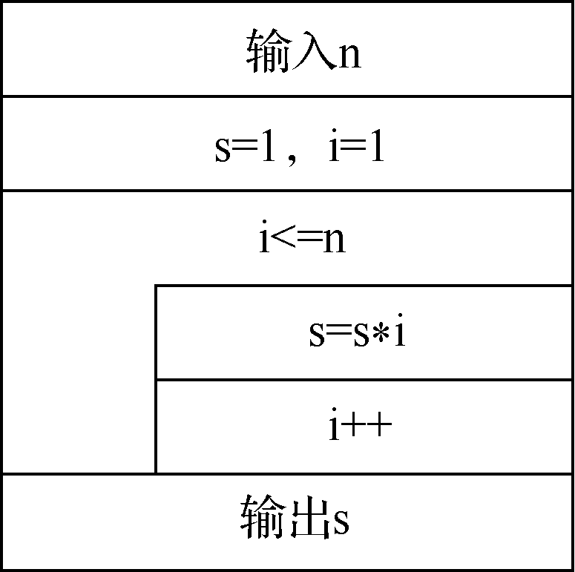
while语句
【例6.2】编写例6.1的程序，输入整数n，计算n!。
请输入n：10
10的阶乘为3628800

Slide 12
while语句
【例6.2】编写例6.1的程序，输入整数n，计算n!。
#include <stdio.h>
void main()
{ int n,i; double s;
printf("请输入n：");
scanf("%d",&n);
i=1; s=1;
while(i<=n)
{ s=s*i;
i++;
}
printf("%d 的阶乘为 %.0lf\n",n,s);
//%.0lf使得小数点后无小数部分
}
请输入n：10
10的阶乘为3628800

Slide 13
while语句
说明：
（1）程序中定义s为double类型，因为当n值较大时，n!将会很大，int、long或float类型的取值范围或者精度都不够。
（2）思考：如果将while后边的花括号“{}”省略，那么程序的执行过程会是怎样的？
学习提示：
（1）调试过程（熟练掌握，经常使用）：执行“逐过程”命令，单步追踪执行程序。
（2）注意缩进结构的书写习惯，循环内部语句应该缩进几个字符位置（按Tab键）。

Slide 14

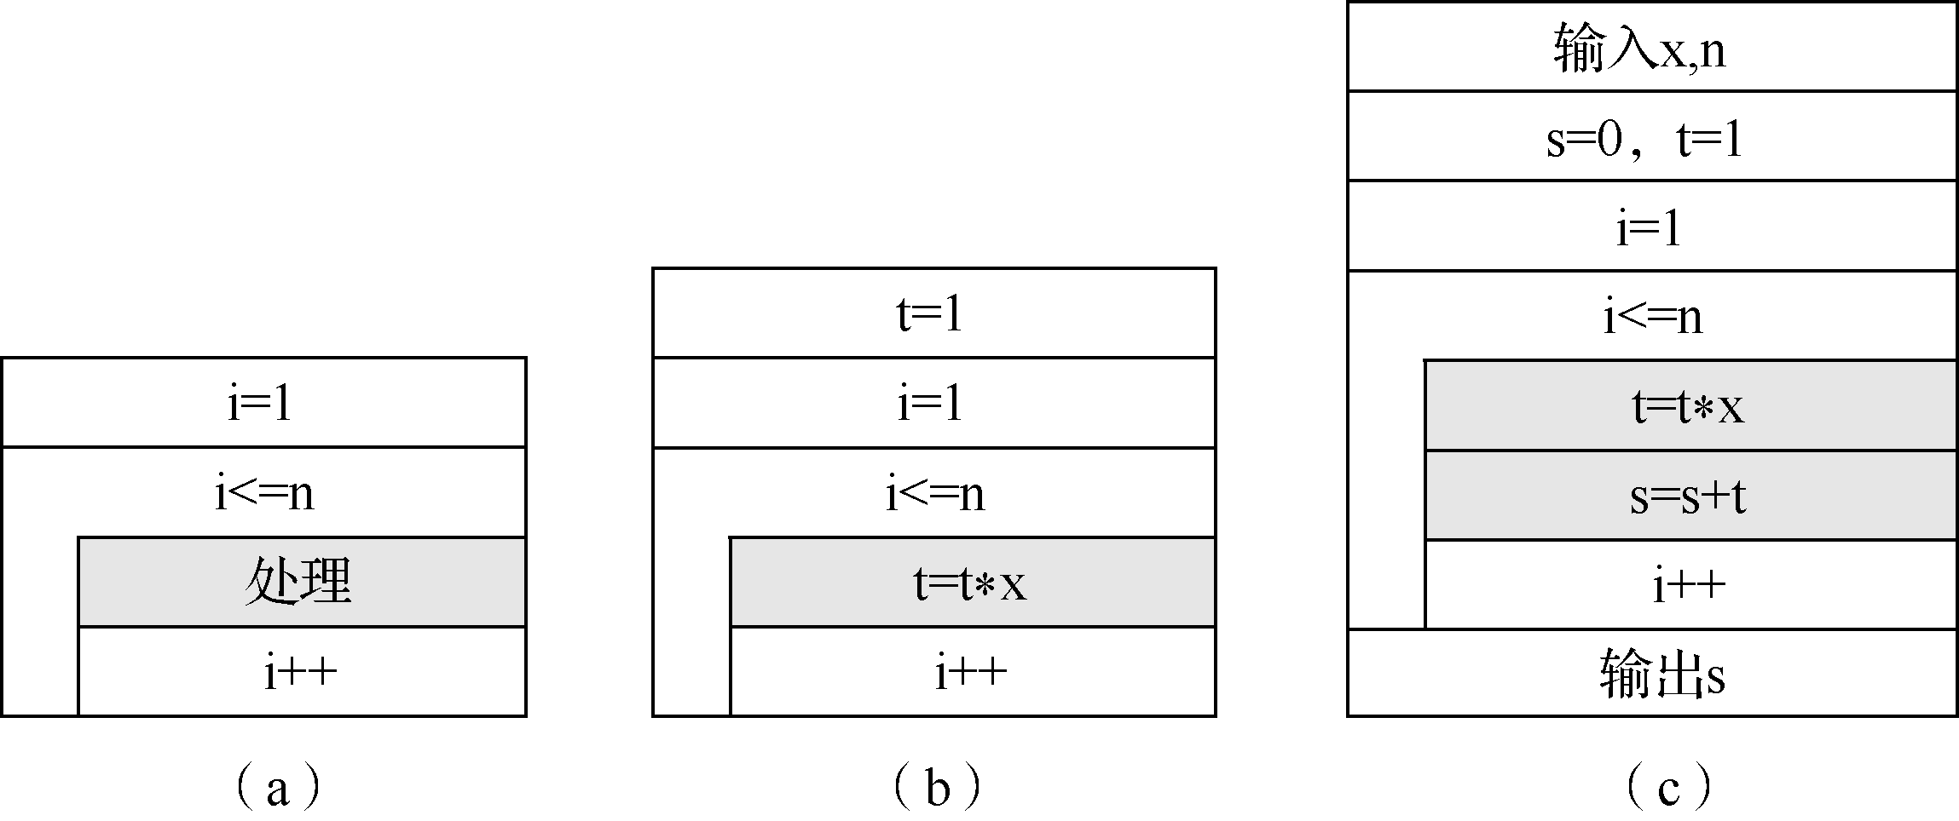
while语句
【例6.3】设计算法并编写程序，输入x和n，计算（n为整数）。
分析：
（1）计算n项的和，可以先设计循环结构，使得循环执行n次
（2）经分析观察可知，后一项和前一项的关系为t=t*x。

Slide 15
while语句
#include <stdio.h>
double f(int x,int n)
{ int i;
double t,s;
t=1;s=0;
i=1;
while(i<=n)
{ t=t*x;
s=s+t;
i++;
}
return s;
}
void main()
{ int x,n;
double s;
printf("请输入x,n:");
scanf("%d%d",&x,&n);
s=f(x,n);
printf("s=%lf\n",s);
}
请输入x, n:4 5
s=1364.000000

Slide 16
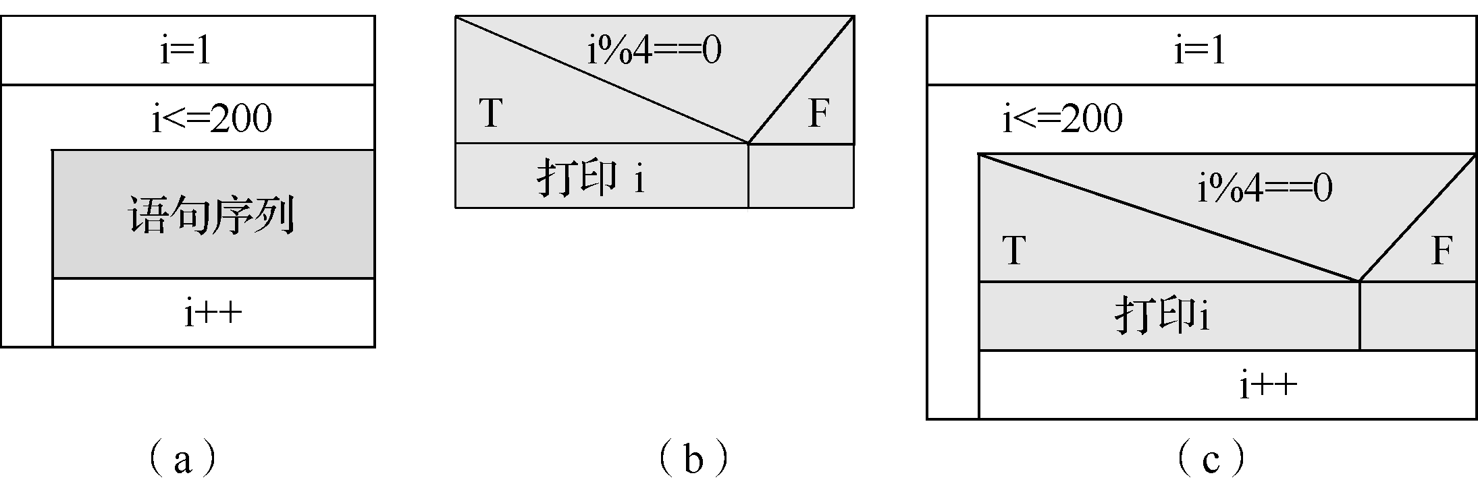
while语句
【例6.4】打印1～200中所有能被4整除的整数。
（1）需要实现变量i为1～200每次递增1的循环，如图（a）所示。
（2）在循环中，使用选择结构判断当前i值能否被4整除，如果为真则打印i，如图（b）所示。

Slide 17
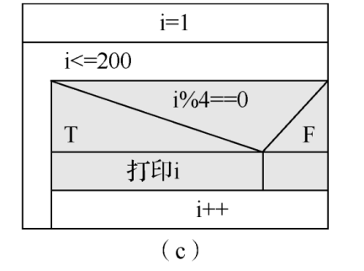
while语句
#include <stdio.h>
void main()
{ int i;
i=1;
while(i<=200)
{ if (i%4==0)
printf("%d ",i);
i++;
}
}
4 8 12 16 20 24 28 32 36 40 44 48 52 56 60 64
68 72 76 80 84 88 92 96 100 104 108 112 116 120
124 128 132 136 140 144 148 152 156 160 164
168 172 176 180 184 188 192 196 200

Slide 18
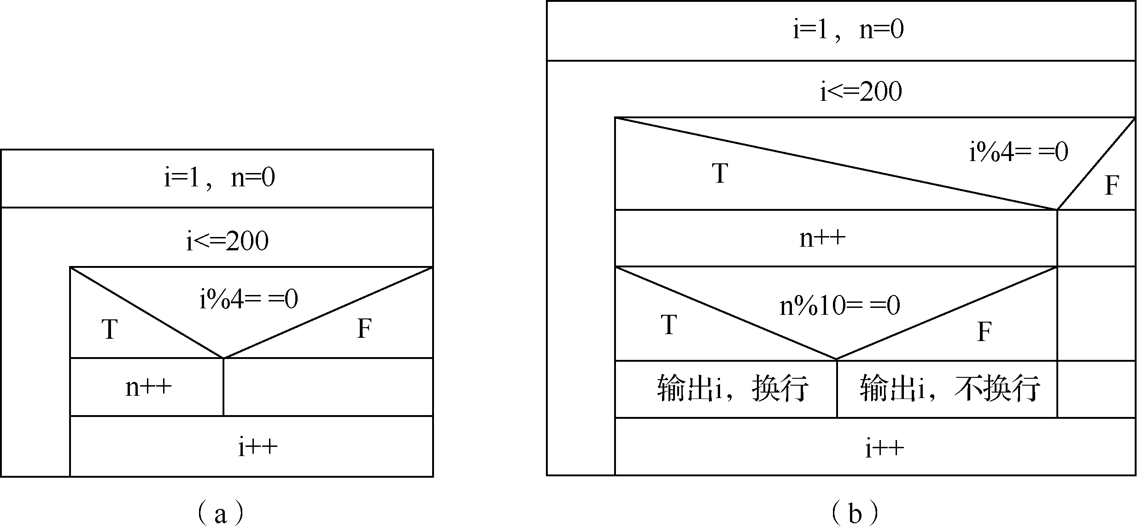
while语句
每次发现符合条件的情况时都执行n++，n可以记录满足条件的个数。输出时，当n%10==0时换行，而当n%10!=0时不换行，这样就能实现按行列方式输出整数

Slide 19
while语句
#include <stdio.h>
void main()
{ int i,n; i=1;n=0; //n用于计算满足条件的个数
while(i<=200)
{ if (i%4==0)
{ n++;
if (n%10==0)
printf("%5d\n",i); //换行
else
printf("%5d",i); //不换行
}
i++;
}
}
4 8 12 16 20 24 28 32 36 40
44 48 52 56 60 64 68 72 76 80
84 88 92 96 100 104 108 112 116 120
124 128 132 136 140 144 148 152 156 160
164 168 172 176 180 184 188 192 196 200

Slide 20
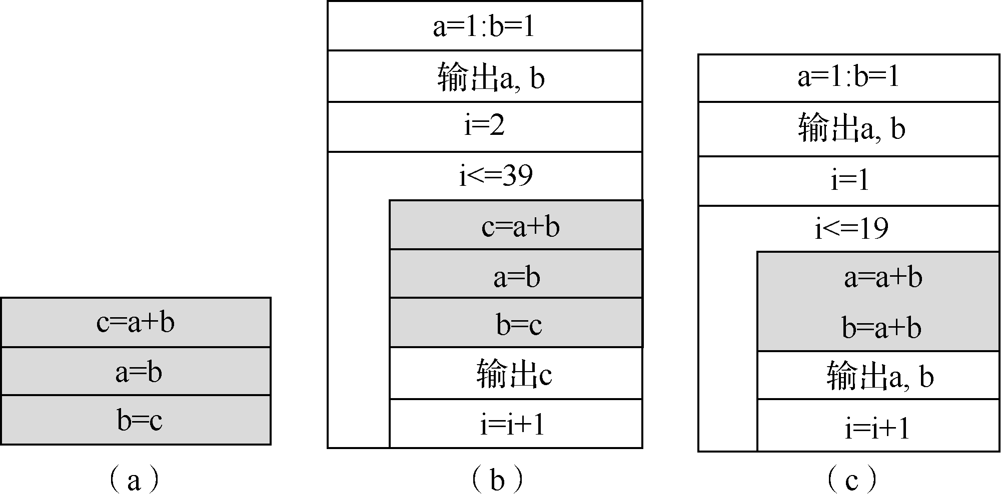
while语句
【例6.5】输出Fibonacci数列：1、1、2、3、5、8、13、21、…的前40项。
（1）c = a + b，a、b和c，即a=b，b=c
（2）语句序列a=a+b、b=a+b

Slide 21
while语句
#include <stdio.h>
void main()
{ long a,b,c,i;
a=1;b=1;i=2;
printf("%10d%10d",a,b);
//输出前两个数
while (i<=39)
{ c=a+b; a=b; b=c;
i++;
if (i%5==0)
printf("%10d\n",c); //换行
else
printf("%10d",c);//不换行
}
}
1 1 2 3 5
8 13 21 34 55
89 144 233 377 610
987 1597 2584 4181 6765
10946 17711 28657 46368 75025
121393 196418 317811 514229 832040
1346269 2178309 3524578 5702887 9227465
14930352 24157817 39088169 63245986 102334155

Slide 22
直到型循环
当型循环

Slide 23
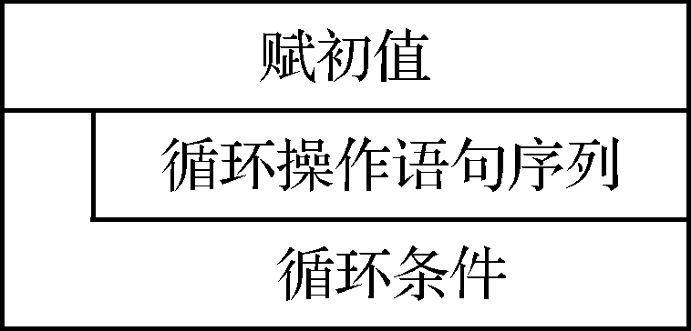
直到型循环
直到型循环结构一般包括以下过程。
（1）赋初值。
（2）执行循环操作的语句序列。
（3）判断循环条件，如果为真，则转入（2），否则转入（4）。
（4）结束循环，继续循环体后边的语句

Slide 24
当型循环和直到型循环的比较
（1）当型循环先判断条件，如果为真则执行循环体内的语句序列；如果为假则结束循环。因此，如果第一次循环条件为假，则循环语句执行0次。
（2）直到型循环先执行循环体内的语句序列，后判断循环条件。如果条件为真，则返回继续执行循环语句序列，否则结束循环。因此，直到型循环的循环语句至少会执行1次。

Slide 25
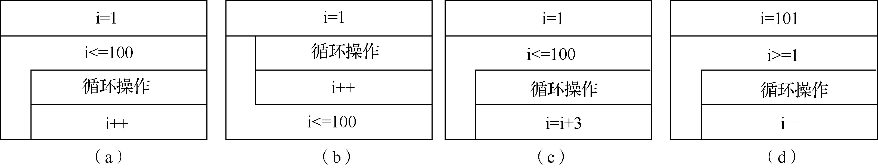
当型循环和直到型循环的比较
学习提示：
（1）思考，如果初始时i=101，那么循环的执行情况又该如何？
（2）循环变量的增量可以为其他数，如2、3等；也可以为-1、-2等。

Slide 26
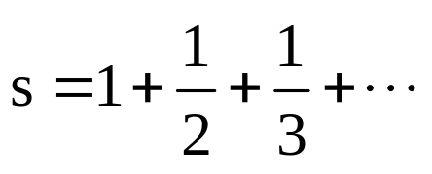
do while语句
【例6.6】计算分数序列的和：，直到最后项小于0.000 01。
分析：
（1）经观察，问题中后一项的分母是前一项的分母加1，即i++。
（2）此问题并未指定求和的项数，但要求在项t小于0.000 01时停止，因此循环的条件为t>=0.000 01。

Slide 27
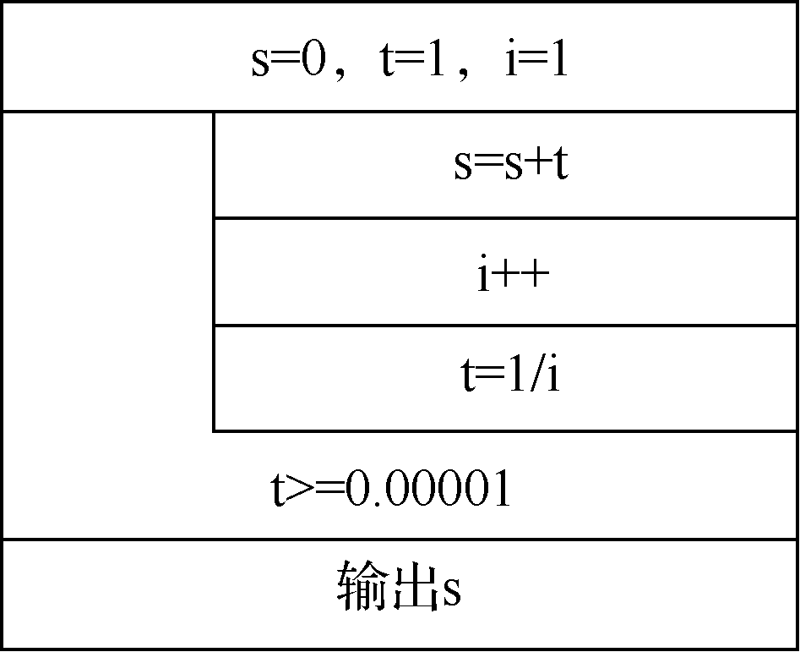
do while语句
【例6.6】计算分数序列的和：，直到最后项小于0.000 01。
分析：
（1）经观察，问题中后一项的分母是前一项的分母加1，即i++。
（2）此问题并未指定求和的项数，但要求在项t小于0.000 01时停止，因此循环的条件为t>=0.000 01。

Slide 28
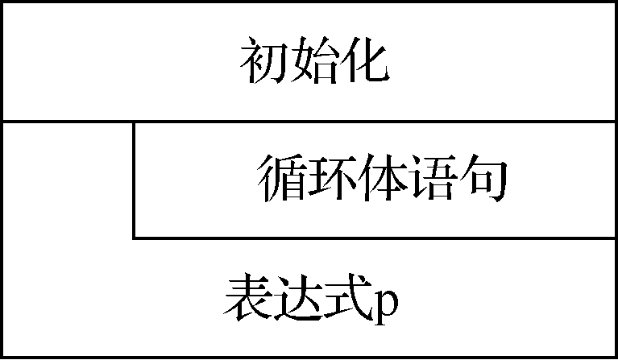
do while语句
do
<循环体语句>
while(表达式p)
说明：
（1）do while循环先执行<循环体语句>，然后判断表达式p，当表达式为非0（“真”）时，返回重新执行<循环体语句>。
（2）循环体如果包含一条以上的语句，则可用花括号“{}”将之括起来，作为复合语句使用。

Slide 29
do while语句
#include <stdio.h>
void main()
{ float s,t;
long i;
s=0;t=1;i=1;
do
{ s=s+t;
i++;
t=1.0/i;
}
while(t>=0.000 01);
printf("s=%8.3f\n",s);
}
S= 12.091

Slide 30
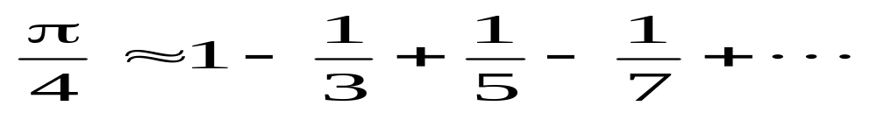
do while语句
【例6.7】利用格里高利公式，求圆周率，要求最后一项的绝对值于10-6。
，

Slide 31
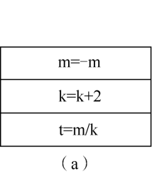
do while语句
【例6.7】利用格里高利公式，求圆周率，要求最后一项的绝对值小于10-6。
（1）观察序列中的各项，如1、-1/3、1/5、-1/7，
① 后一项和前一项符号相反。m表示符号，则m = -m。
② 后一项比前一项分母大2，分子都为1。
k表示分母，则k = k + 2。
，

Slide 32
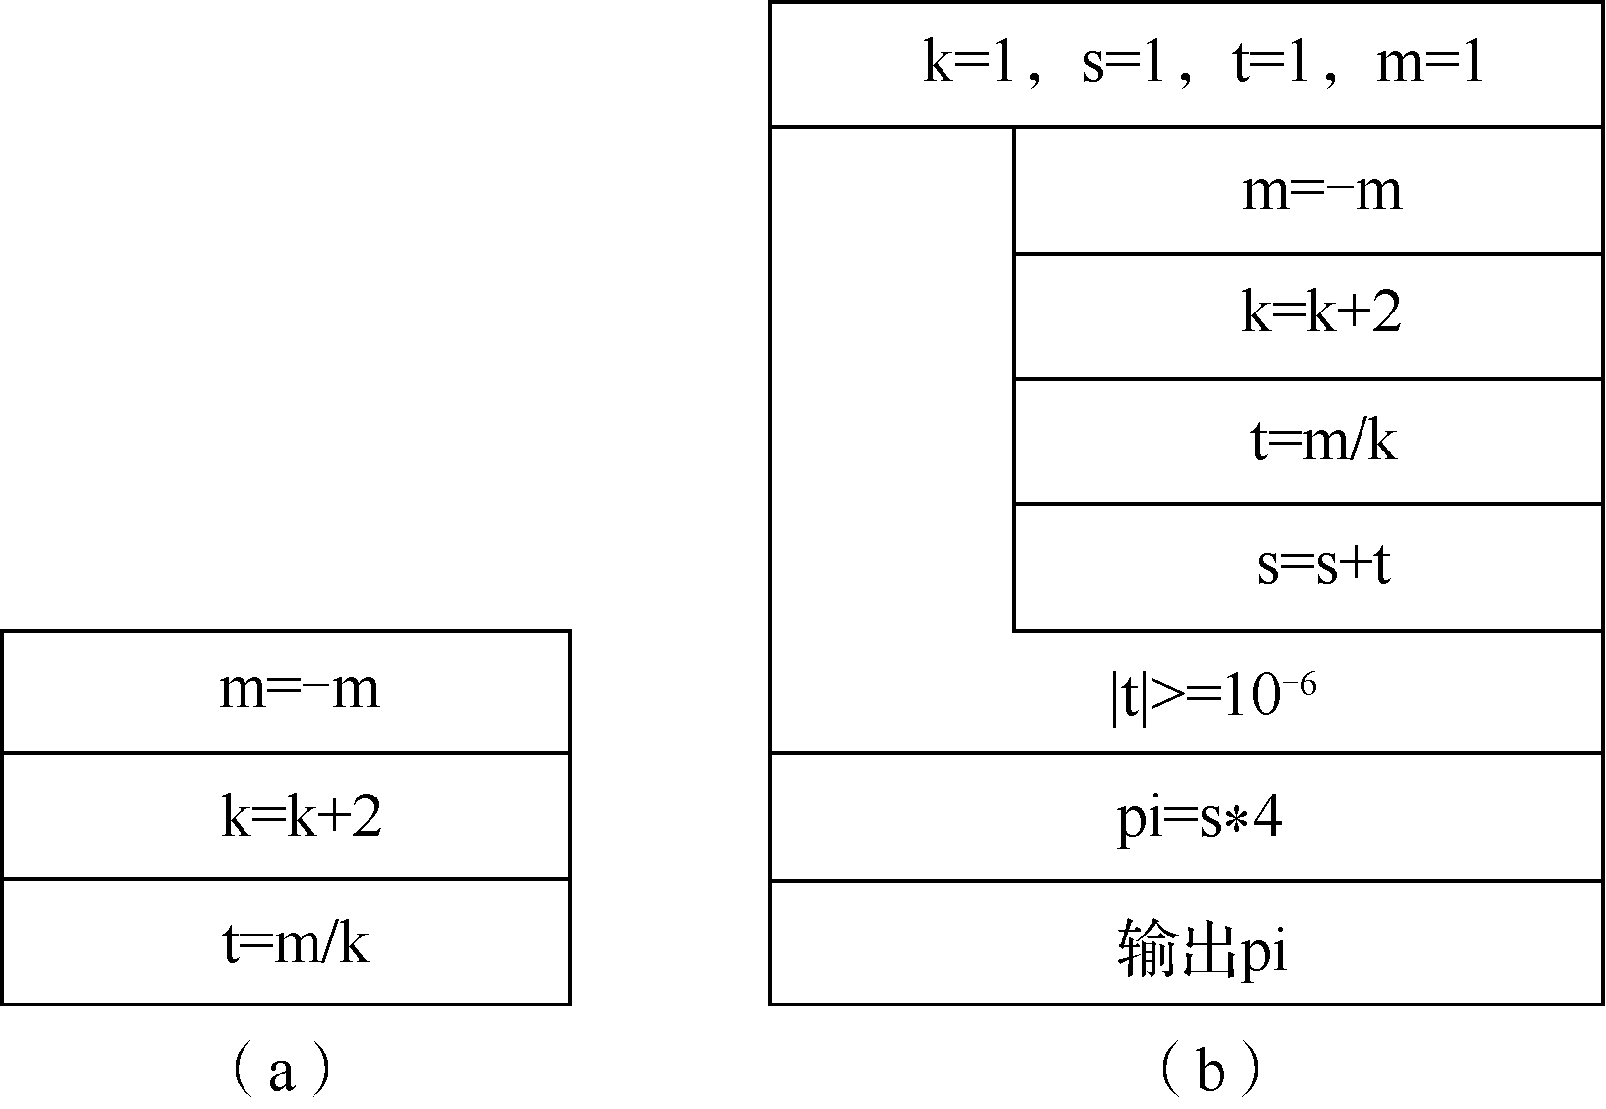

do while语句
【例6.7】利用格里高利公式，求圆周率，要求最后一项的绝对值小于10-6。
（2）循环的条件是
，

Slide 33
do while语句
#include <stdio.h>
#include <math.h> //使用数学函数fabs()，需包含<math.h>头文件
void main()
{ double s,k,t,pi; int m;
k = 1; s = 1; t = 1; m = 1;
do
{ m=-m;
k = k + 2;
t = m / k;
s = s + t;
}while(fabs(t)>=0.000 001); //使用fabs(t)求t绝对值
pi = s * 4;
printf("pi=%lf\n",pi);
}
pi=3.141595

